Slide 1


Черепашья графика
Выполнил:
Савинов Алексей

Slide 2
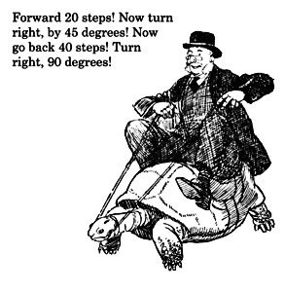
Историческая справка

Slide 3
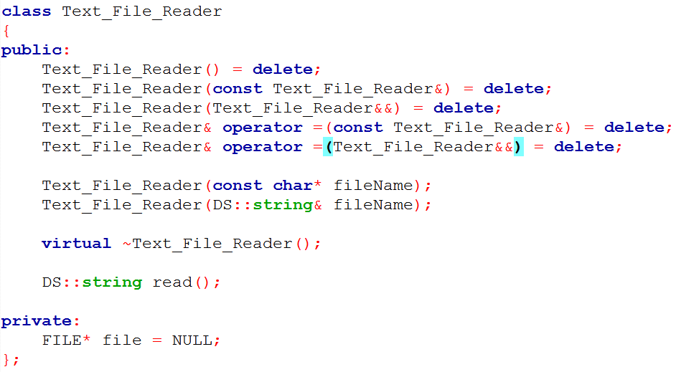
Text_File_Reader

Slide 4
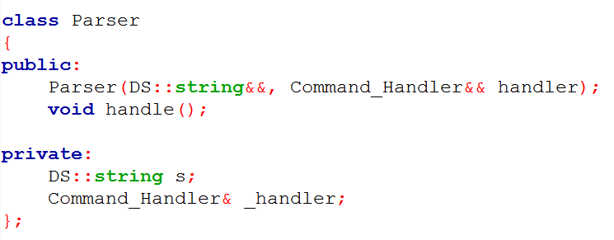
Parser

Slide 5
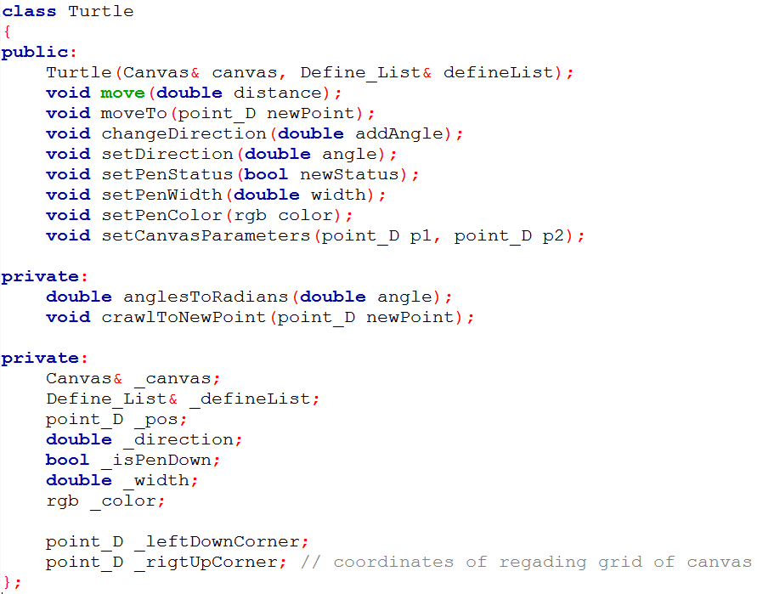
Turtle

Slide 6
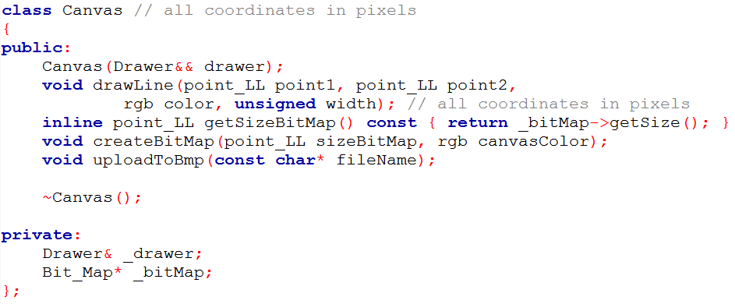
Canvas

Slide 7

Спасибо за внимание!

